Slide 1
第十节
第一章
闭区间上连续函数的性质
一、最值定理
二、介值定理

Slide 2


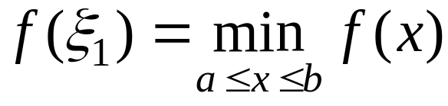


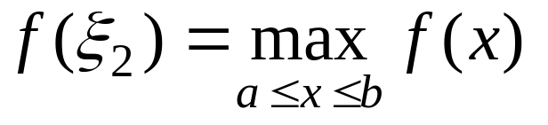






一、最值定理
定理1.在闭区间上连续的函数
在该区间上一定有最大
值和最小值.
即: 设
则
使
(证明略)
注意: 若函数在开区间上连续,
或在闭区间内有间断
点 ,
结论不一定成立 .

Slide 3
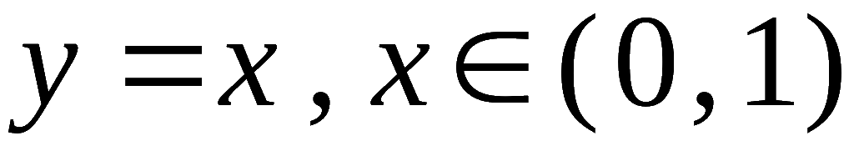


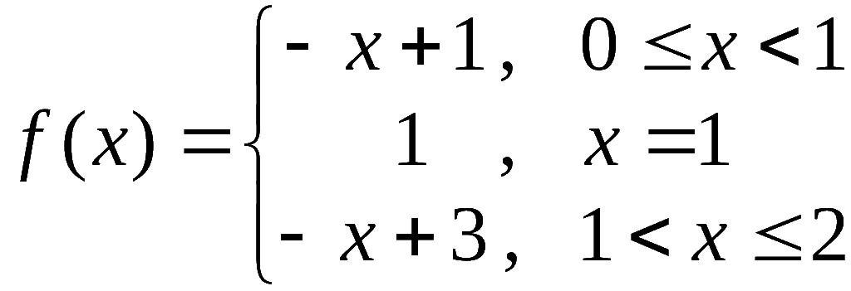

例如,
无最大值和最小值
又如,
也无最大值和最小值

Slide 4
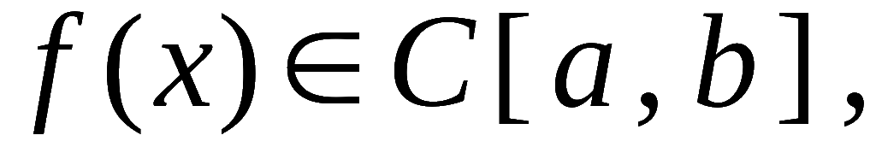
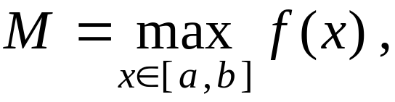
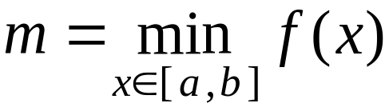


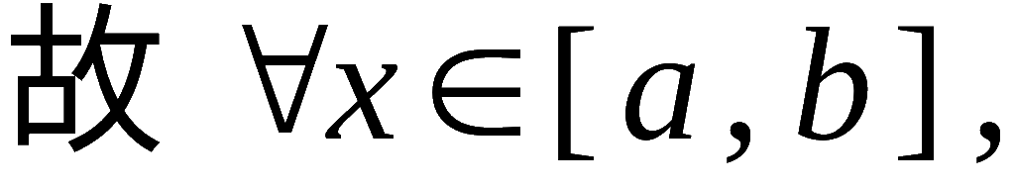
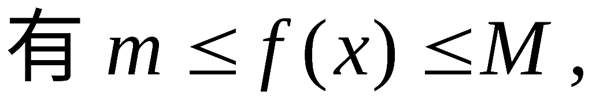
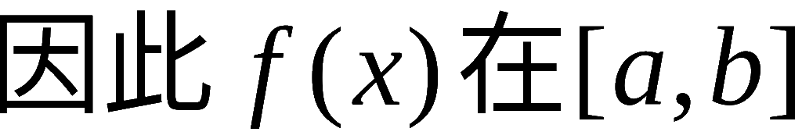





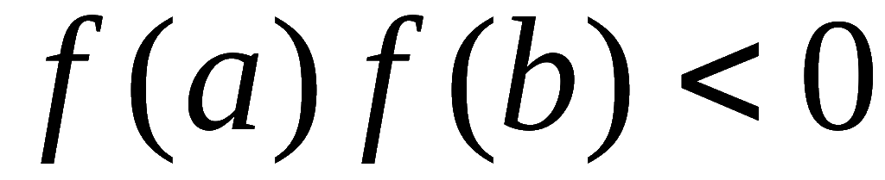



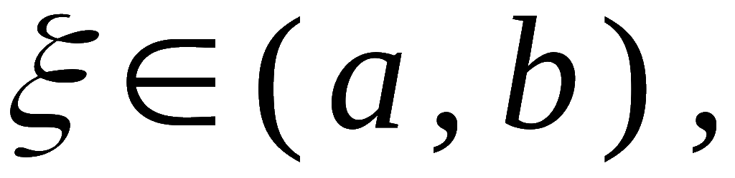
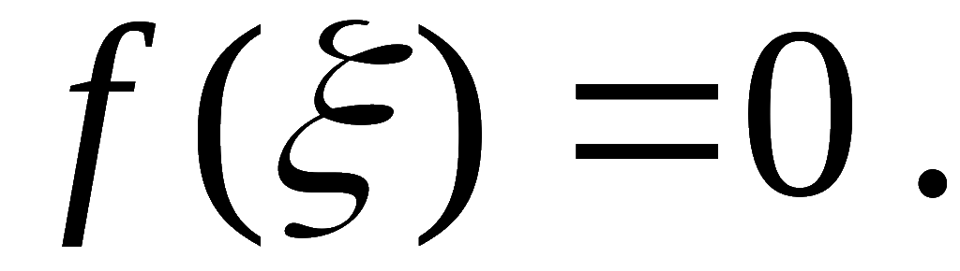
二、介值定理
推论 在闭区间上连续的函数在该区间上有界.
证: 设
由定理 1 可知有
上有界 .
定理2. ( 零点定理 )
且
至少有一点
使
( 证明略 )

Slide 5


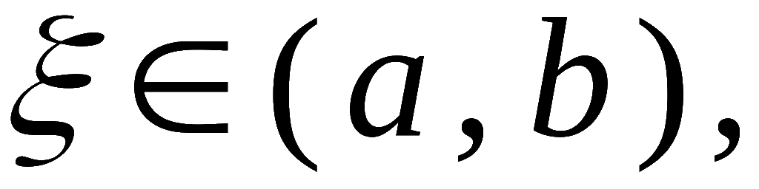
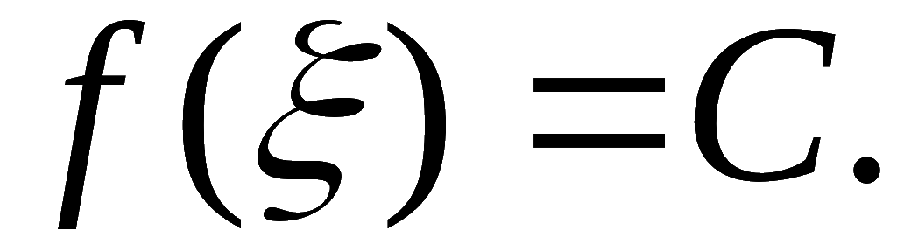









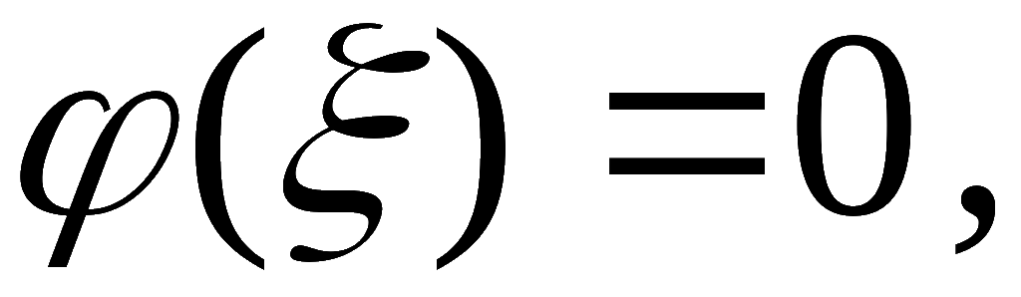
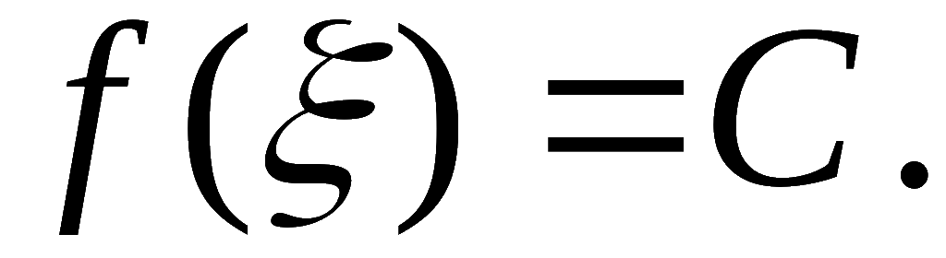
定理3. ( 介值定理 )
设
且
则对 A 与 B 之间的任一数 C ,
至少有
一点
使
证: 作辅助函数
则
且
故由零点定理知, 至少有一点
使
即
推论: 在闭区间上的连续函数
必取得介于最小值与
最大值之间的任何值 .

Slide 6
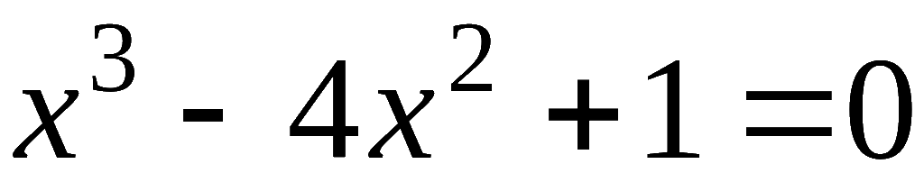
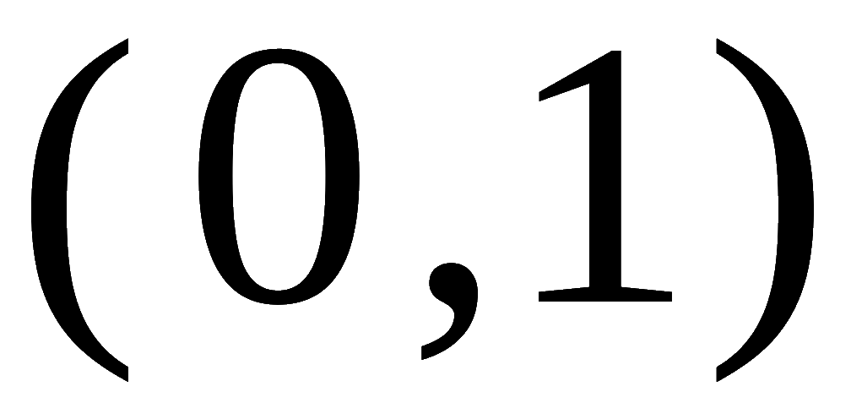
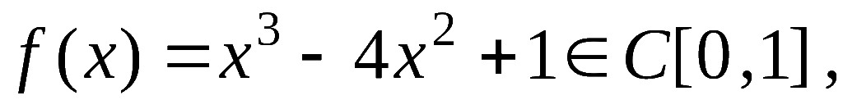
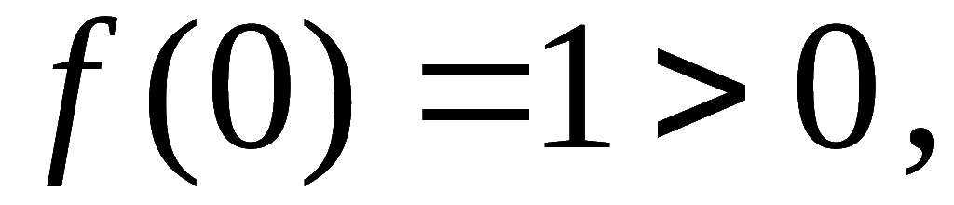
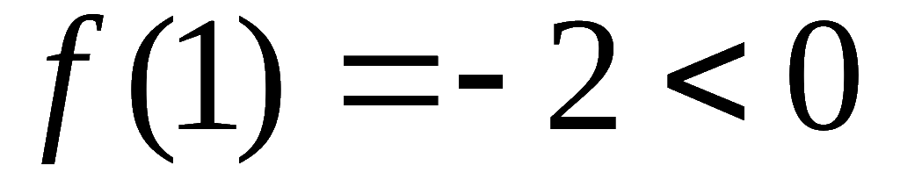
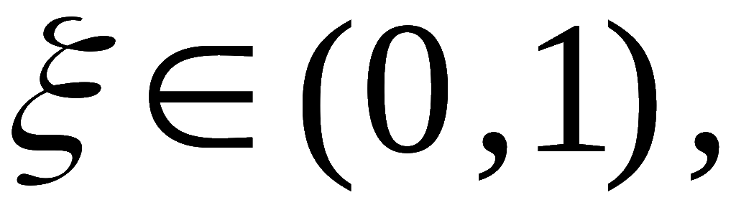
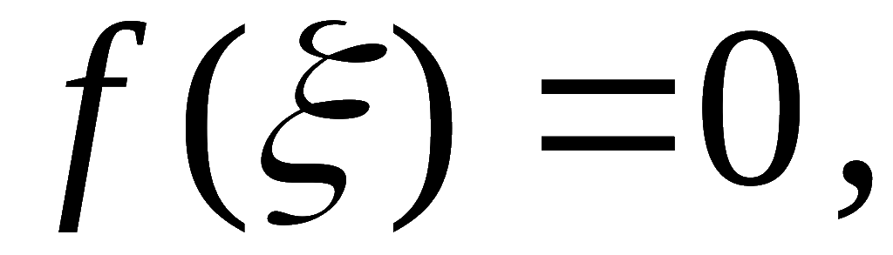
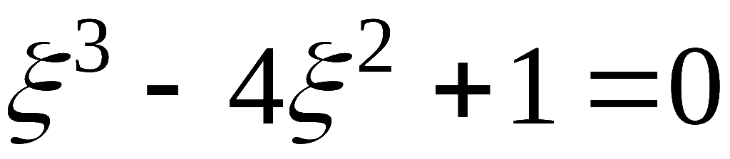

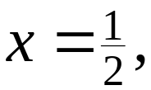
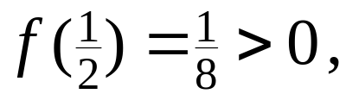

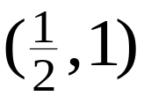




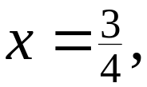
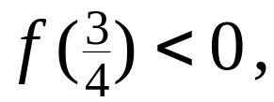

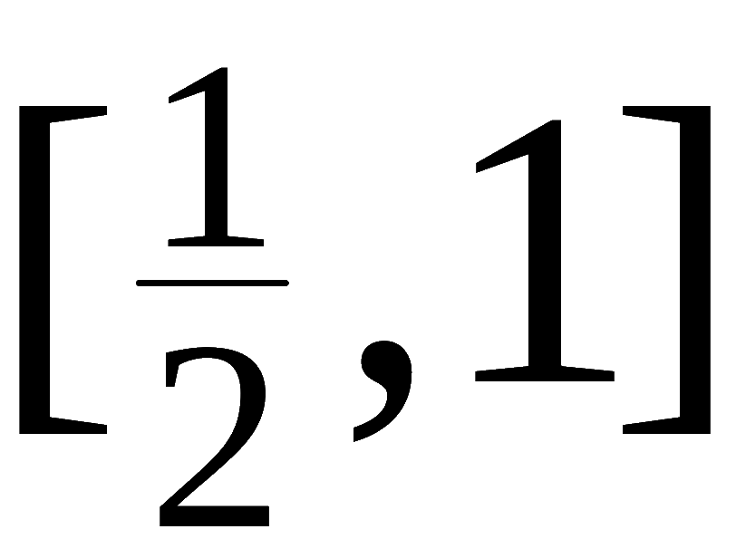

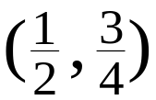
例. 证明方程
在区间
内至少有
一个根 .
证: 显然
又
故据零点定理, 至少存在一点
使
即
说明:
二分法
则
内必有方程的根 ;
取
的中点
则
内必有方程的根 ;
可用此法求近似根.

Slide 7

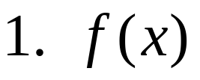

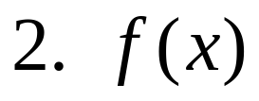
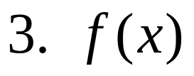



内容小结
在
上有界;
在
上达到最大值与最小值;
在
上可取最大与最小值之间的任何值;
4. 当
时,
必存在
使

Slide 8

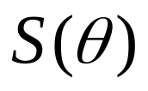







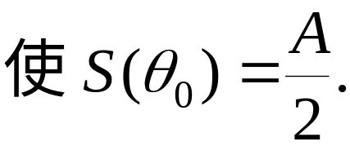

思考与练习
1. 任给一张面积为 A 的纸片(如图),
证明必可将它
一刀剪为面积相等的两片.
提示:
建立坐标系如图.
则面积函数
因
故由介值定理可知:

Slide 9



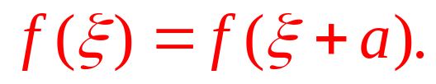



2. 设
证明至少存在
一点
使
提示: 令
则
则
易证
作业
P74 (习题1－10） 2 ; 3; 5

Slide 10
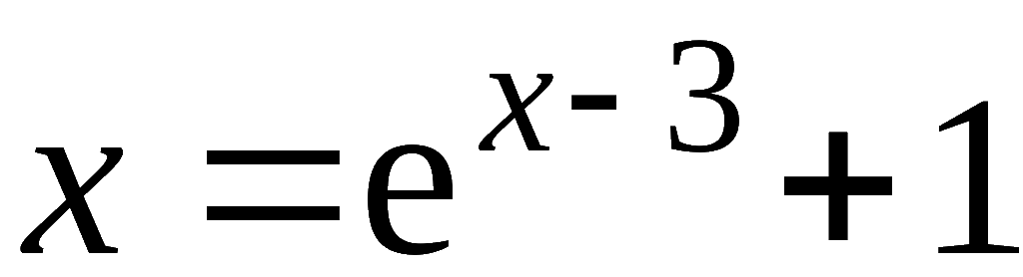
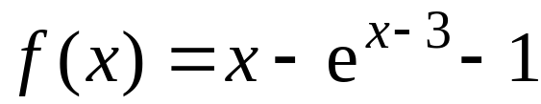
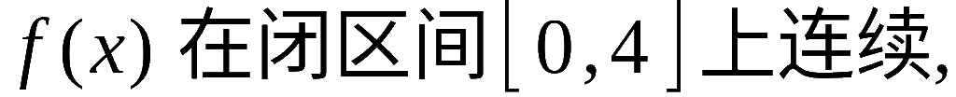

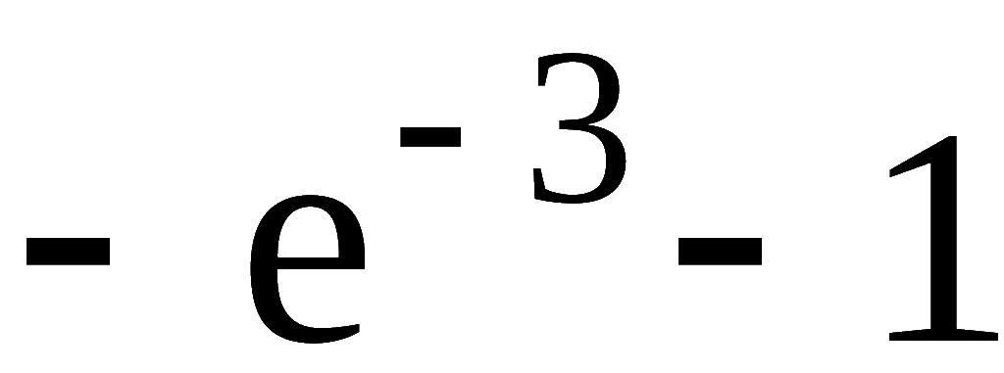
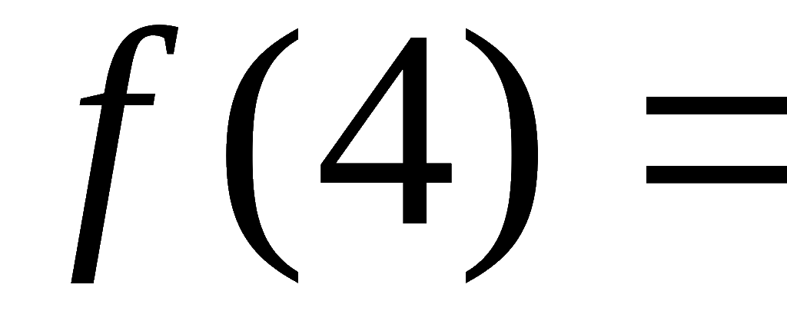
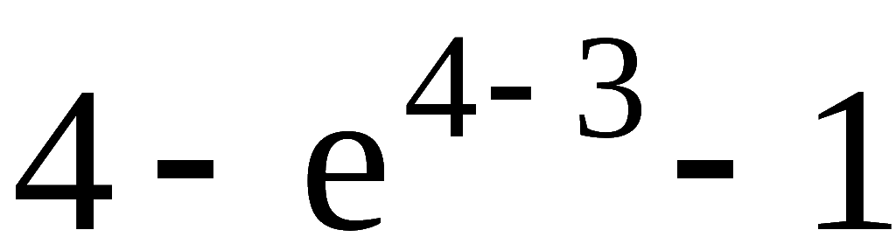
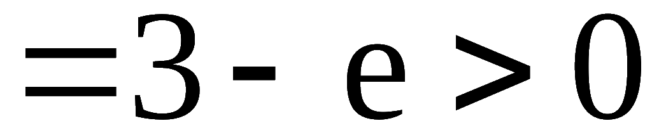
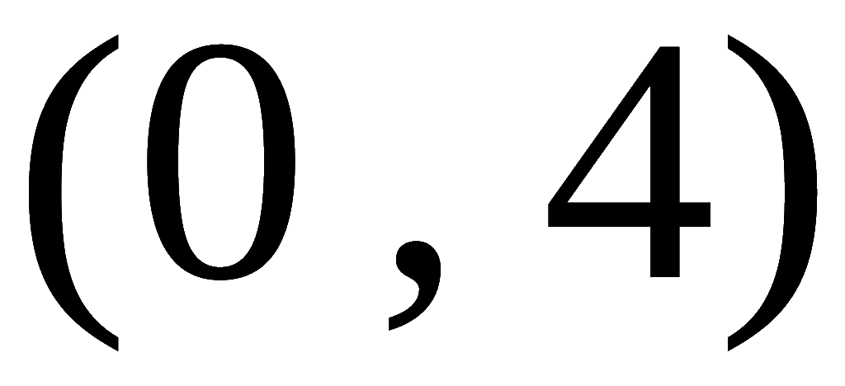
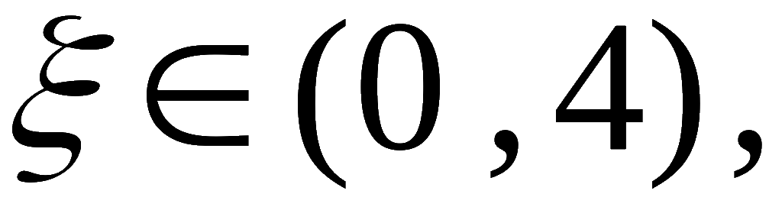
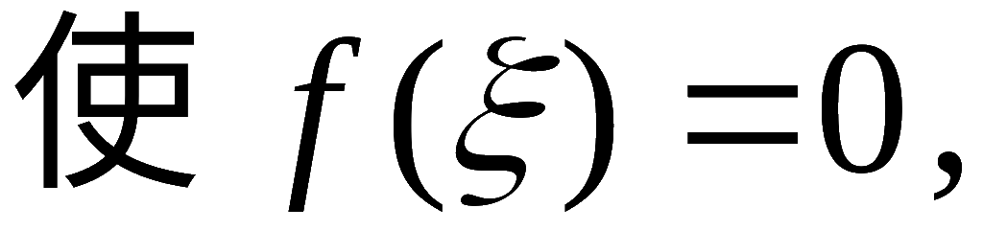
备用题
证明
至少有一个不超过 4 的
正根 .
证：
令
显然
且
根据零点定理 ,
在开区间
内至少存在一点
原命题得证 .

